Slide 1


ADVOGADA
EXTRAORDINÁRIA
Presentation by Layssa Camargo

Slide 2



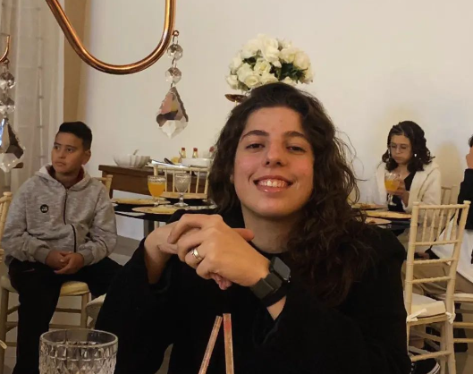


DESENVOLVEDORA
LAYSSA CAMARGO

Slide 3


CONTEXTO
A Advogada Extraordinaria, narra a historia da jovem Woo Young Woo, de 27 anos, que possui autismo. O dorama nos mostra as dificuldades de Woo, durante o seu processo como Advogada autista, relatando seu cotidiano e desenvolvimento.
OBJETIVO
Conscientizar pessoas atraves do dorama, fazendo com que reflitam sobre a importância de incluir e acolher pessoas autistas na sociedade, dando oportunidades para se desenvolverem e crescerem, inclusive esse e um dos objetivos da ONU, que e a redução de desigualdade.
JUSTIFICATIVA
Desde pequena eu gostava de abordar assuntos, que pudessem conscientizar as pessoas sobre algo, por isso a escolha de Advogada Extraordinária, embora seja apenas um dorama, ela pode gerar muitos impactos positivos na vida das pessoas.

Slide 4



FERRAMENTAS
DE GESTÃO

Slide 5

SITE INSTITUCIONAL
OPERAÇÕES
VARIAVEIS
CONDIÇÕES
REPETIÇÕES
VETORES
FUNÇÕES

Slide 6



VM & MYSQL

Slide 7



O MEU PROCESSO DURANTE O DESENVOLVIMENTO
DE ADVOGADA EXTRAORDINÁRIA
Ao longo do desenvolvimento do site Advogada Extraordinária,
eu tive algumas dificuldades ao codar determinadas partes do site.
Uma dessas dificuldades foi em conectar a API, confesso que foi um tanto desafiador, todavia, enfrentei meus medos e consegui realizar tudo aquilo quanto deveria ter em meu site.
E ao analisar realmente qual era a minha maior dificuldade, percebi que na verdade o que estava causando essas dificuldades, era eu mesma, pois deixei que o medo e a falta de não acreditar em mim mesma, não me permitisse entregar o meu melhor e mostrar quem eu sou, mas a partir do momento em que virei essa chave, as coisas fluíram.

Slide 8



AGRADECIMENTOS

Slide 9




OBRIGADA
PELA ATENÇÃO

